Slide 1
MANDALA
POSLUŠAJ NAVODILO, NATO POJDI VEM IN USTVARI SVOJO MANDALO IZ LISTKOV, KAMENČKOV, SADEŽEV,….

Slide 2
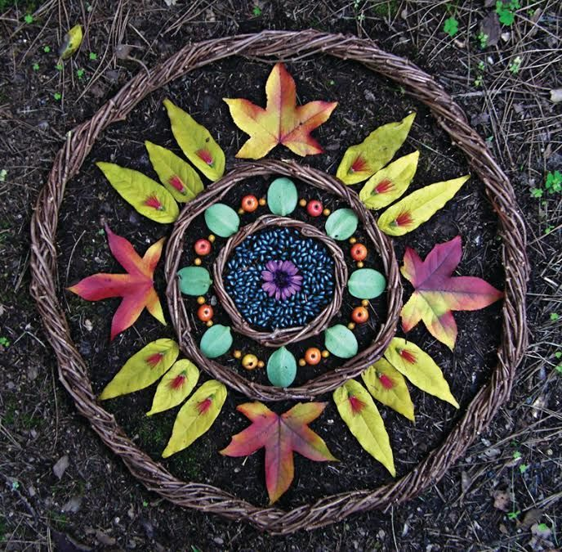

POSLUŠAJ POSNETEK

Slide 3
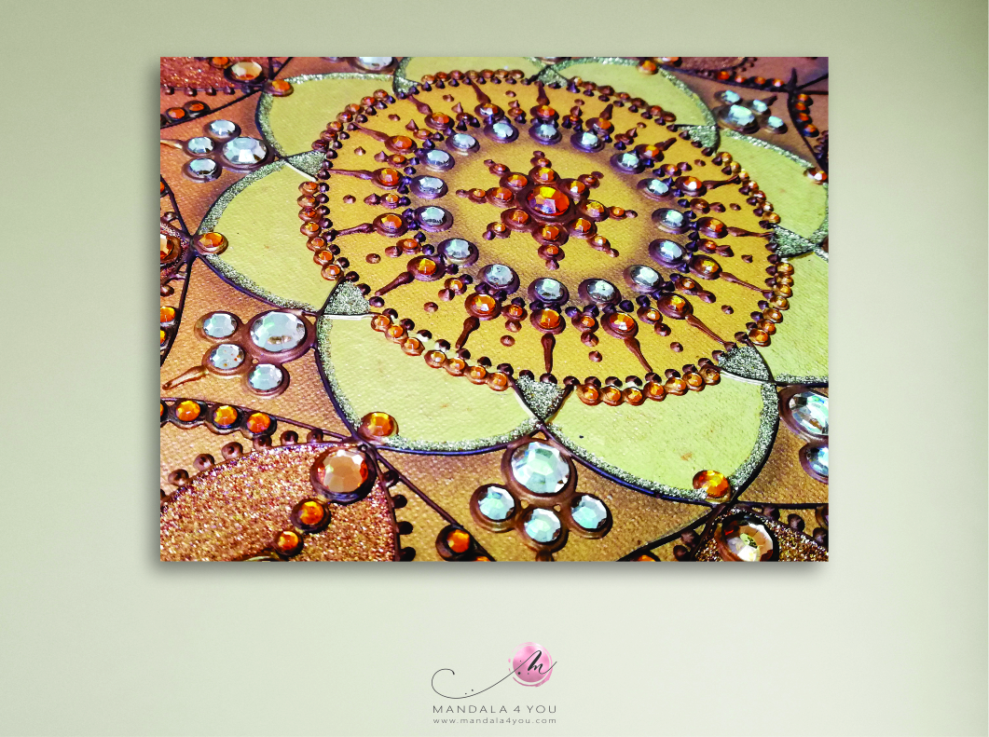

Slide 4
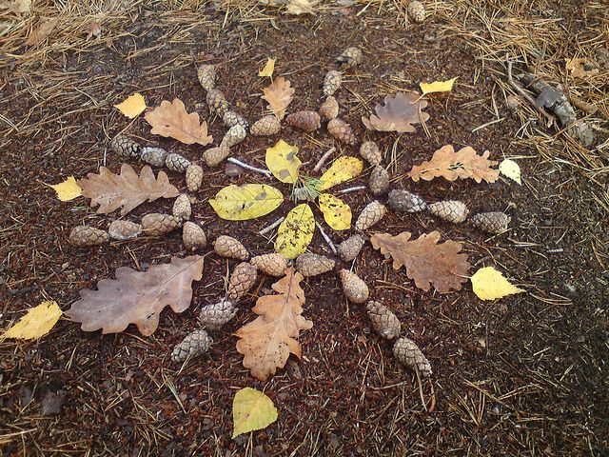

Slide 5
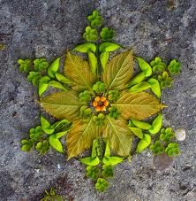
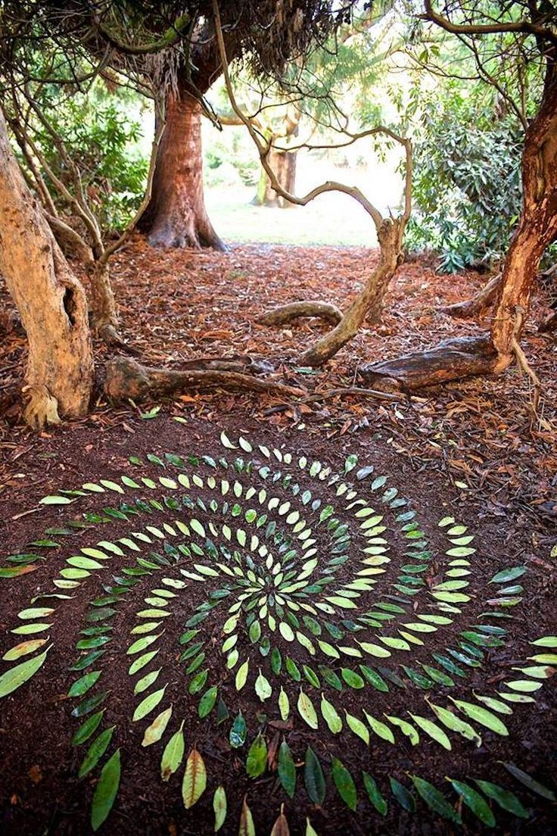

Slide 6
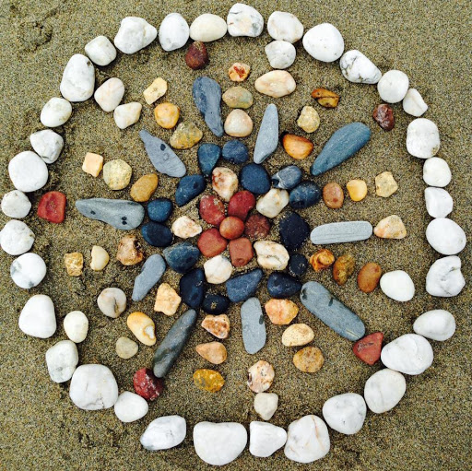
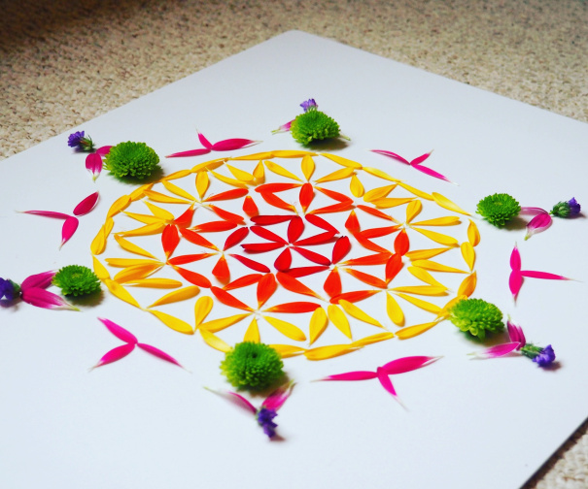

Slide 7
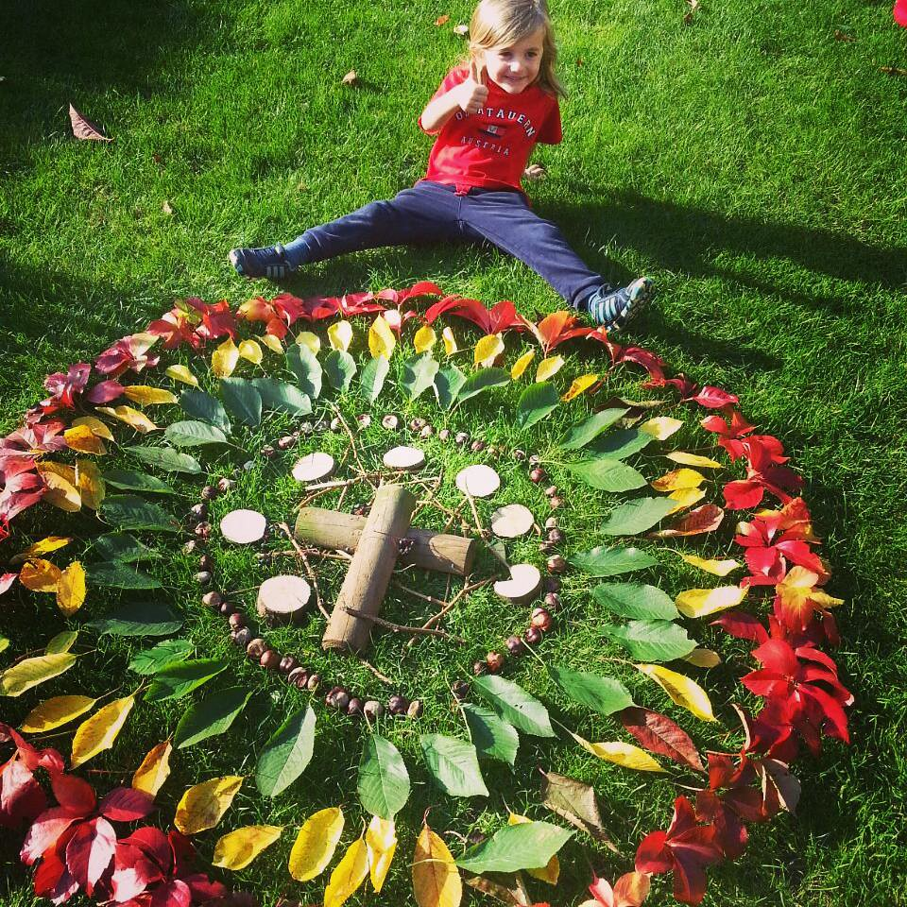
ZDAJ PA HITRO VEN IN UŽIVAJ SAM ALI POVABI ŠE KOGA!

